Slide 1

Licenciatura en Bioingeniería Médica Adquisición y tratamiento de señales fisiológicas DISEÑO DE FILTROS
Profesor:
M. en C. José Javier Reyes Lagos

Slide 2
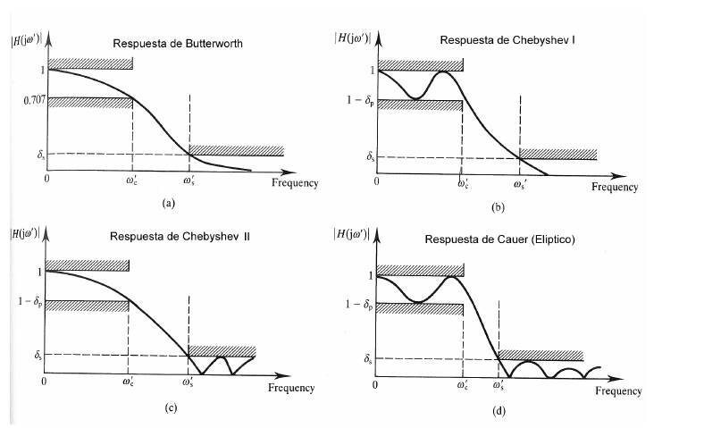
Filtros analógicos

Slide 3
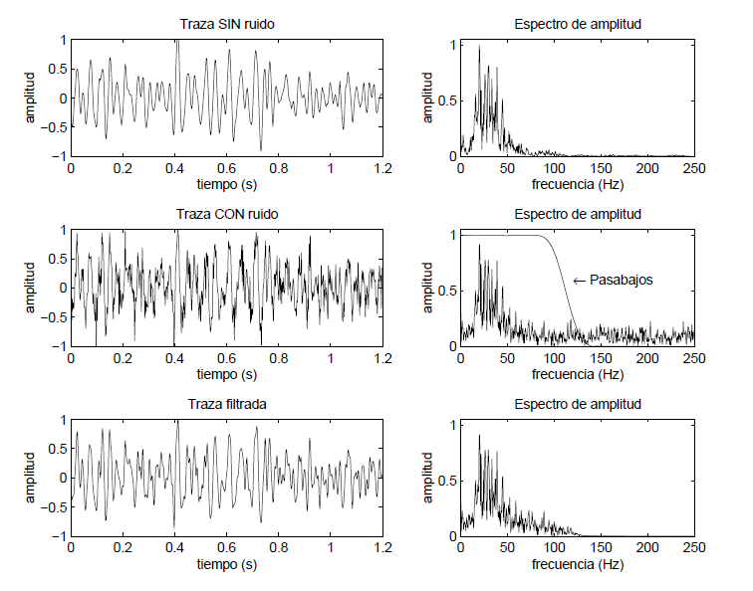

Slide 4
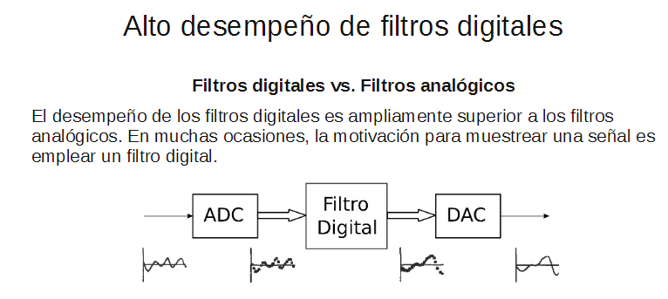

Slide 5
Es importante destacar que en la practica el ruido siempre resulta atenuado y no eliminado, ya que no es posible construir un filtro “ideal” por las limitaciones impuestas.
Selección de filtros IIR y FIR → si la linealidad de la fase es el factor más importante en el comportamiento del filtro que se va a diseñar, un filtro FIR es la opción adecuada, que además tiene la ventaja de ser estable con coeficientes cuantificados.
De no ser así, conviene usar un filtro IIR, ya que en la mayor ía de los casos el orden del filtro será menor que el del FIR equivalente.

Slide 6
Tipos de filtros
Respuesta al impulso invariante
FILTROS IIR
Transformación bilineal
FILTROS DIGITALES
FILTROS FIR
Diseño por ventanas

Slide 7
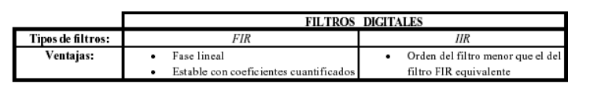
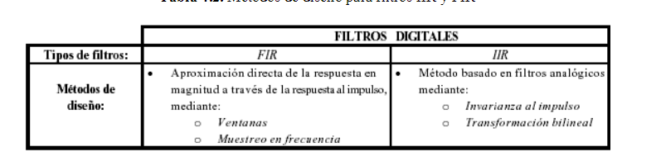
Un filtro con una característica de fase no lineal originará una distorsión de fase puesto las componentes de distinta frecuencia al ser procesadas por el filtro tendrán un retraso que no será proporcional a la frecuencia y por lo tanto se alterará la relación original entre los distintos armónicos que la forman

Slide 8
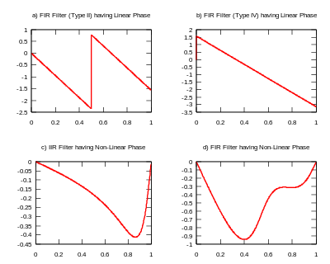

Slide 9
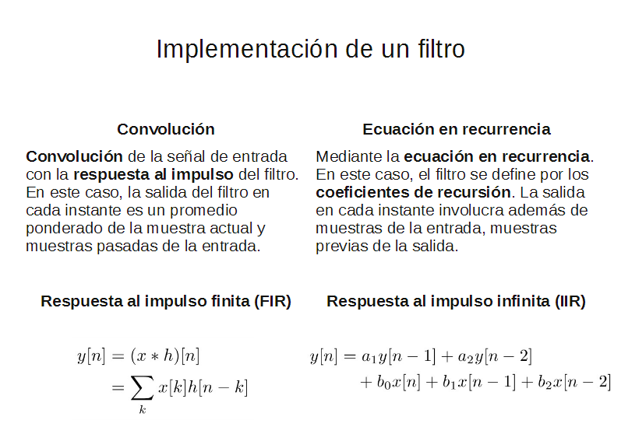

Slide 10
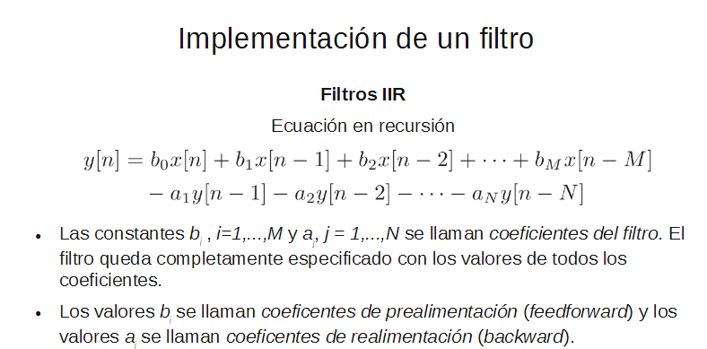
Son sistemas cuya salida depende además de salidas anteriores y que, estando en reposo, al ser estimulados con una entrada impulsional su salida no vuelve al reposo, de ahí el calificativo de filtros de respuesta impulsional infinita (IIR). La ecuación en diferencias general es de la forma:
Son sistemas cuya salida depende además de salidas anteriores y que, estando en reposo, al ser estimulados con una entrada impulsional su salida no vuelve al reposo, de ahí el calificativo de filtros de respuesta impulsional infinita (IIR). La ecuación en diferencias general es de la forma:

Slide 11
DISEÑO DE FILTROS IIR
Dado que los filtros analógicos presentan una respuesta al impulso de duración infinita, resulta evidente que los filtros digitales IIR puedan emularlos.
El método tradicional de diseño de filtros IIR en tiempo discreto se basa en la transformación de un filtro en el tiempo continuo en tiempo discreto.
Al realizar la transformación se desea que la respuesta en frecuencia del filtro digital preserve las propiedades esenciales de su contraparte continua.

Slide 12
FDATOOL Matlab –Filtros IIR
Abre la herramienta de diseño de filtros digitales fdatool en MATLAB.
1. Escribe help sos2tf.
2.Observa lo que sucede con la respuesta del filtro cuando modificas el orden del filtro, prueba con: 1, 3, 6, 9 y 12. ¿Qué sucede con la banda de transición?
3.-Importa los coeficientes con la instrucción [B,A] = sos2tf(SOS,G);
4.-Escribe en tu cuaderno la función de transferencia H(z) para los filtros con coeficientes de 1, 3 y 6.

Slide 13
FDATOOL Matlab –Filtros IIR
Programa en MATLAB:
Construye una señal con la suma de las siguientes senoidales: 3 Hz, 15 Hz y 150 Hz. (Fm= 900 Hz)
Construye un filtro IIR Butterworth pasa bajas de 5 orden con frecuencia de corte en 3 Hz.
Construye un filtro IIR Butterworth pasa altas de 5 orden con frecuencia de corte en 150 Hz.
Usa los siguientes comandos cuando hayas calculado los coeficientes del filtro:
[B,A] = sos2tf(SOS,G);
salida=filtfilt(B,A,SEÑAL_CONSTRUIDA);

Slide 14


Slide 15
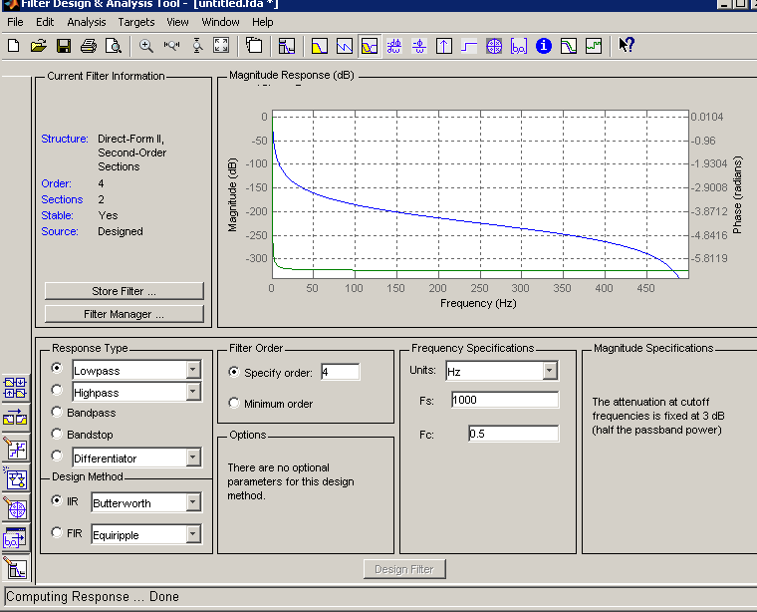
FDATOOL Matlab –Filtros IIR Señal fisiológica ECG
1- Abre el archivo el ECG Hiperventilación y diseña el siguiente filtro digital IIR ¿Qué es lo qué está ocurriendo?

Slide 16
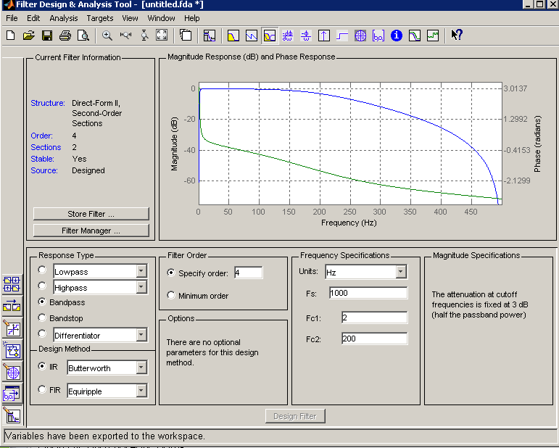
FDATOOL Matlab –Filtros IIR Señal fisiológica EEG
2- Realiza el siguiente filtro digital IIR ¿Qué es lo qué está ocurriendo?

Slide 17
FDATOOL Matlab –Filtros IIR Señal fisiológica ECG y EEG
1.- Abre el archivo de señal 3. dat y propón un filtro digital IIR para eliminar el ECG fetal y la señal de EHG (Fm=900 Hz).
2.-Abre el archivo hiperventilación EEG y diseña un filtro digital IIR para estimar la señal respiratoria.
3.- Diseña un filtro digital IIR para mostrar únicamente la señal de EEG.
4- Contamina la señal de ECG filtrada (ECG_hiperventilacion) con la señal de 60Hz.dat Extrae su FFT, diseña un filtro rechazabandas.

Slide 18
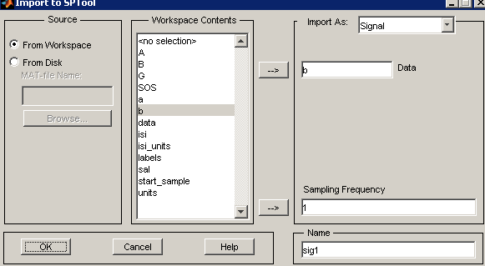
Herramienta sptool
Teclea sptool → File → Import -- > Importa la señal de EEG original. Modifica la frecuencia de muestreo a 200 y etiqueta tu señal.

Slide 19
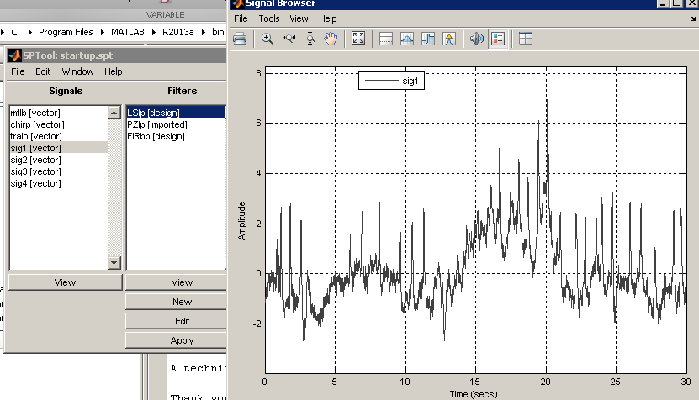
Da click en la casilla que dice Signals, en tu señal de interés.→Click en view.
Juega con las casillas en la parte superior de la señal, despliega algunos valores estadísticos de la señal, picos, etc.

Slide 20
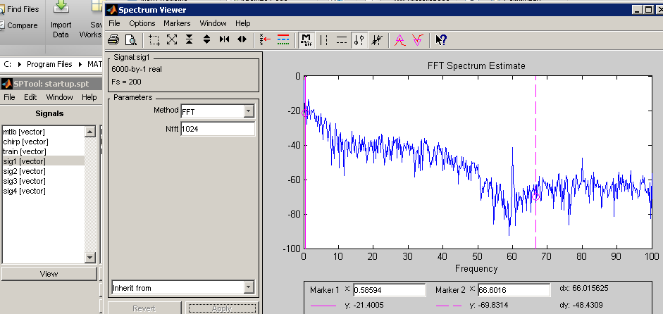
En la sección de spectra da click en create, selecciona FFT y observa el resultado.

Slide 21
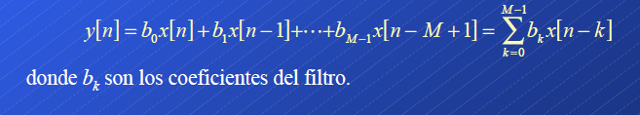
DISEÑO DE FILTROS FIR
El diseño de filtros FIR requieren la selección de la secuencia que mejor representa la respuesta a impulso de un filtro ideal.
Los filtros FIR son siempre estables y son capaces de tener una respuesta de fase que es lineal, lo que equivale a decir que su respuesta tiene un retraso constante.
El mayor problema de los filtros FIR es que para unas especificaciones dadas requieren un filtro de orden mucho mayor que los filtros IIR.
Un filtro FIR de longitud M con entrada x[n] y salida y[n] se describe mediante la ecuación diferencia:

Slide 22
…DISEÑO DE FILTROS FIR
Hay tres métodos de diseño de filtros FIR:
Método de ventanas
Método del Muestreo en Frecuencia.
Métodos Iterativos basados en condiciones óptimas de diseño.
El método por ventanas se basa en seleccionar la respuesta a impulso hN[n] como una versión truncada de la respuesta a impulso h[n] de un filtro ideal con repuesta frecuencial H(F).

Slide 23
¿Qué hace la técnica de ventaneo?
La técnica de ventaneo se basa en la respuesta de un filtro al aplicarle una ventana deseada por medio de una multiplicación de sus ecuaciones, la ventana hace que en el filtro real diseñado se tengan menos variaciones de transición o supresión y con esto se logre y filtrado más efectivo.

Slide 24
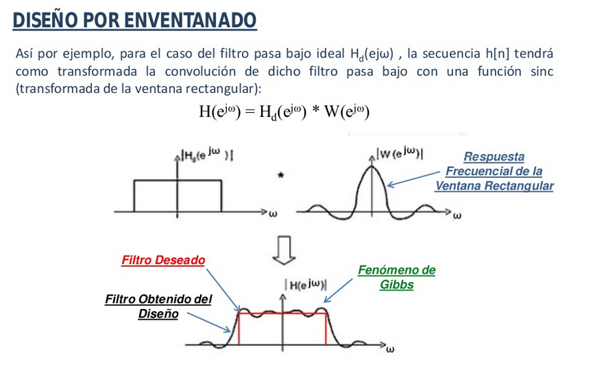

Slide 25
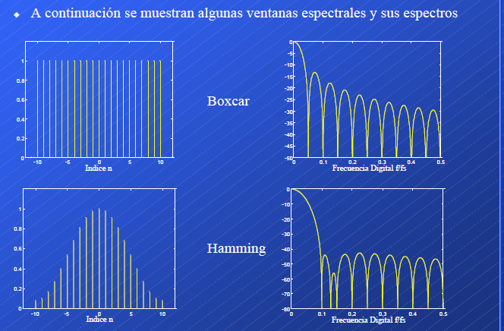

Slide 26
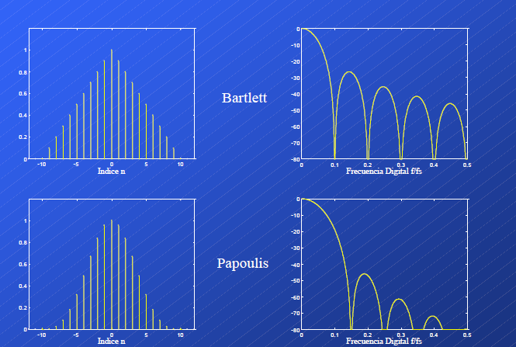

Slide 27
FDATOOL Matlab –Filtros FIR
Programa en MATLAB:
1. Utiliza filtros de ventana Barlett-Hanning
Intenta realizar el filtrado con un orden de 10 y realiza los mismos procedimientos descritos con los filtros IIR en los ejercicios vistos.
2. Modifica el orden del filtro a 201 y realiza los mismos procedimientos con los filtros IIR en los ejercicios vistos.

Slide 28
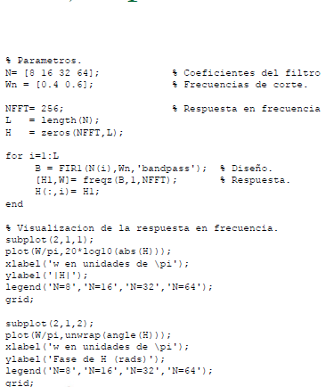
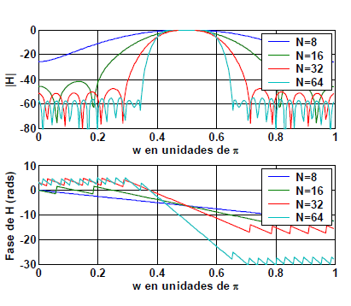
Diseño de FIR pasa banda

